Slide 1
Периодическая аккредитация врачей с 01.01.2023 по 01.01.2029

Slide 2
Автор: Захаренко Г.А.

Slide 3
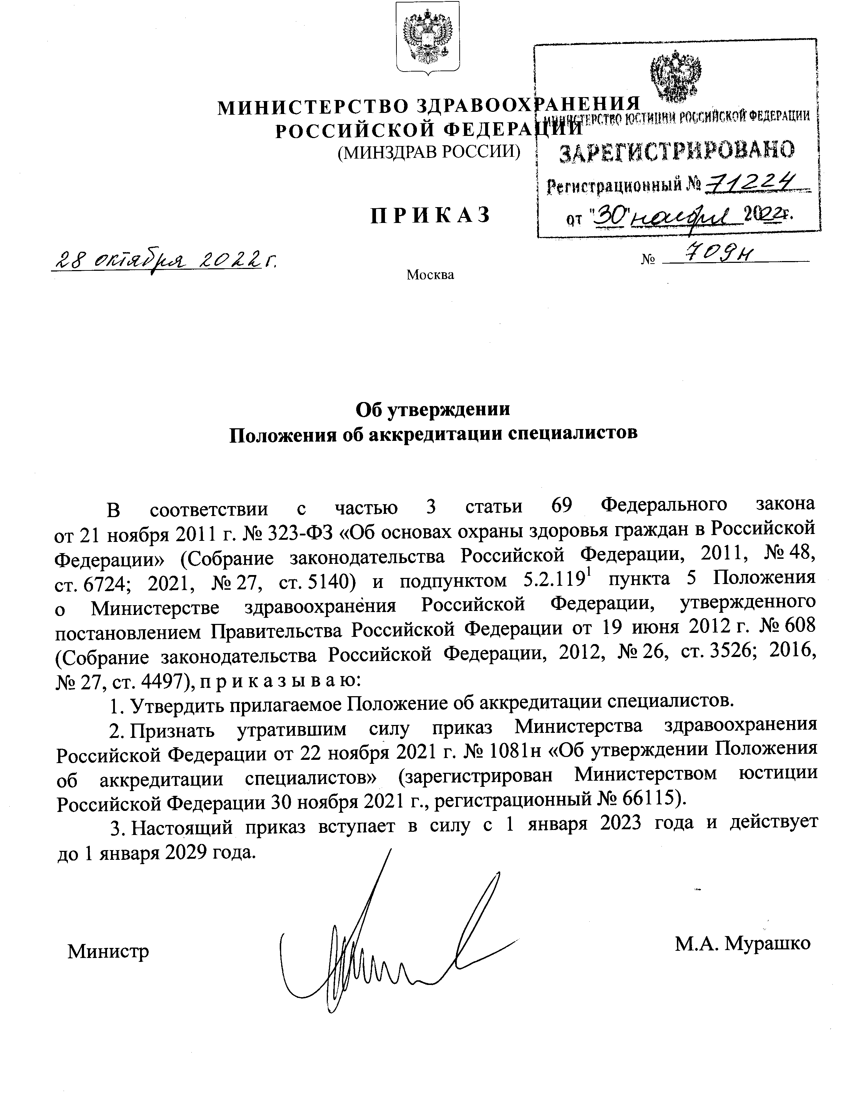
Основная нормативно-правовая база
Приказ МЗ РФ от 28.10.2022 № 709н «Об утверждении Положения об аккредитации специалистов»
Аккредитация специалиста - процедура определения соответствия лица, получившего медицинское, фармацевтическое или иное образование, требованиям к осуществлению медицинской деятельности по определенной медицинской специальности либо фармацевтической деятельности.

Slide 4
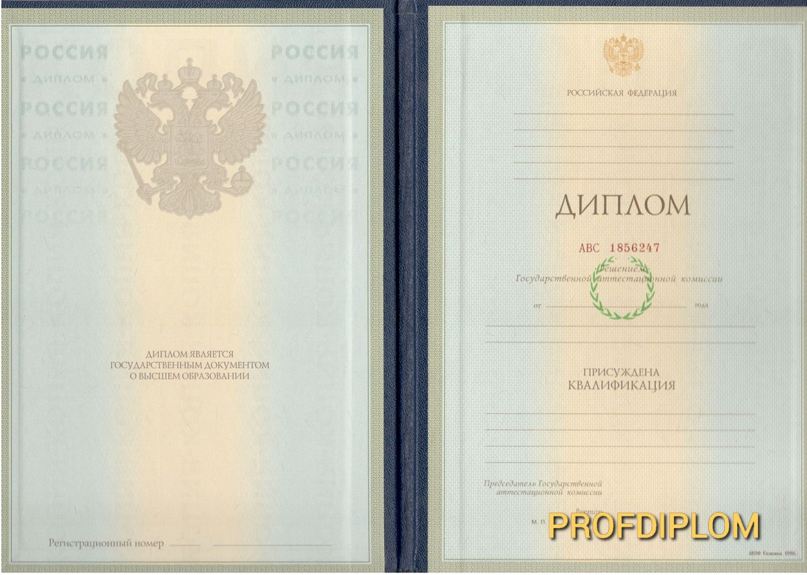
Федеральный закон от 21.11.2011 № 323-ФЗ, ст. 69 «Об основах охраны здоровья граждан в Российской Федерации»: право на осуществление медицинской деятельности в РФ имеют лица, получившие медицинское или иное образование в Российской Федерации и прошедшие аккредитации специалиста.
Допуск к врачебной деятельности
+
=
Диплом о базовом мед.образовании
Документ об аккредитации
(1 раз в 5 лет в течение всей профессиональной деятельности)

Slide 5
Приказ МЗ РФ от 28.10.2022 №709н «Об утверждении Положения об аккредитации специалистов»
Виды аккредитации:
Первичная – для выпускников медицинского ВУЗа.
Первичная специализированная – для завершивших образование по программе ординатуры, после профессиональной переподготовки, при перерыве в стаже более 5 лет.
!!!
3. Периодическая – для практикующих врачей
(не реже 1 раза в 5 лет в течение всей профессиональной деятельности).

Slide 6
Условия для прохождения
периодической аккредитации
Наличие рабочего стажа по аккредитуемой специальности за последние 5 лет.
Аккредитация проводится с учетом квалификационных требований к мед.работникам и профессиональных стандартов (для врачей-офтальмологов: приказ МЗ РФ №707н от 8.10.2015, приказ Минтруда № 470 от 05.06.2017).
Педагогические и научные работники допускаются к прохождению аккредитации, если осуществляют медицинскую деятельность в рамках практической подготовки обучающихся.
Лица, получившие медицинское образование в иностранных государствах допускаются к осуществлению медицинской деятельности после признания в РФ образования, полученного в иностранном государстве, в порядке, установленном законодательством об образовании (приказ Росздравнадзора от 24.11.2022 №10335).

Slide 7
Периодическая аккредитация врачей –
всего один заочный этап!!!
Подготовка портфолио

Slide 8
ПОРТФОЛИО
Отчет о профессиональной деятельности аккредитуемого
(содержит результаты работы в соответствии с трудовыми функциями за отчетный период).
Сведения об освоении программ ПК.
Мотивированный отказ в согласовании отчета о профессиональной деятельности*.
П. 103 приказа МЗ РФ от 28.10.2022 №709н «Об утверждении Положения об аккредитации специалистов»
* В случаях невозможности подтверждения руководителем профессиональных компетенций работника. Не является причиной отказа в аккредитации.

Slide 9
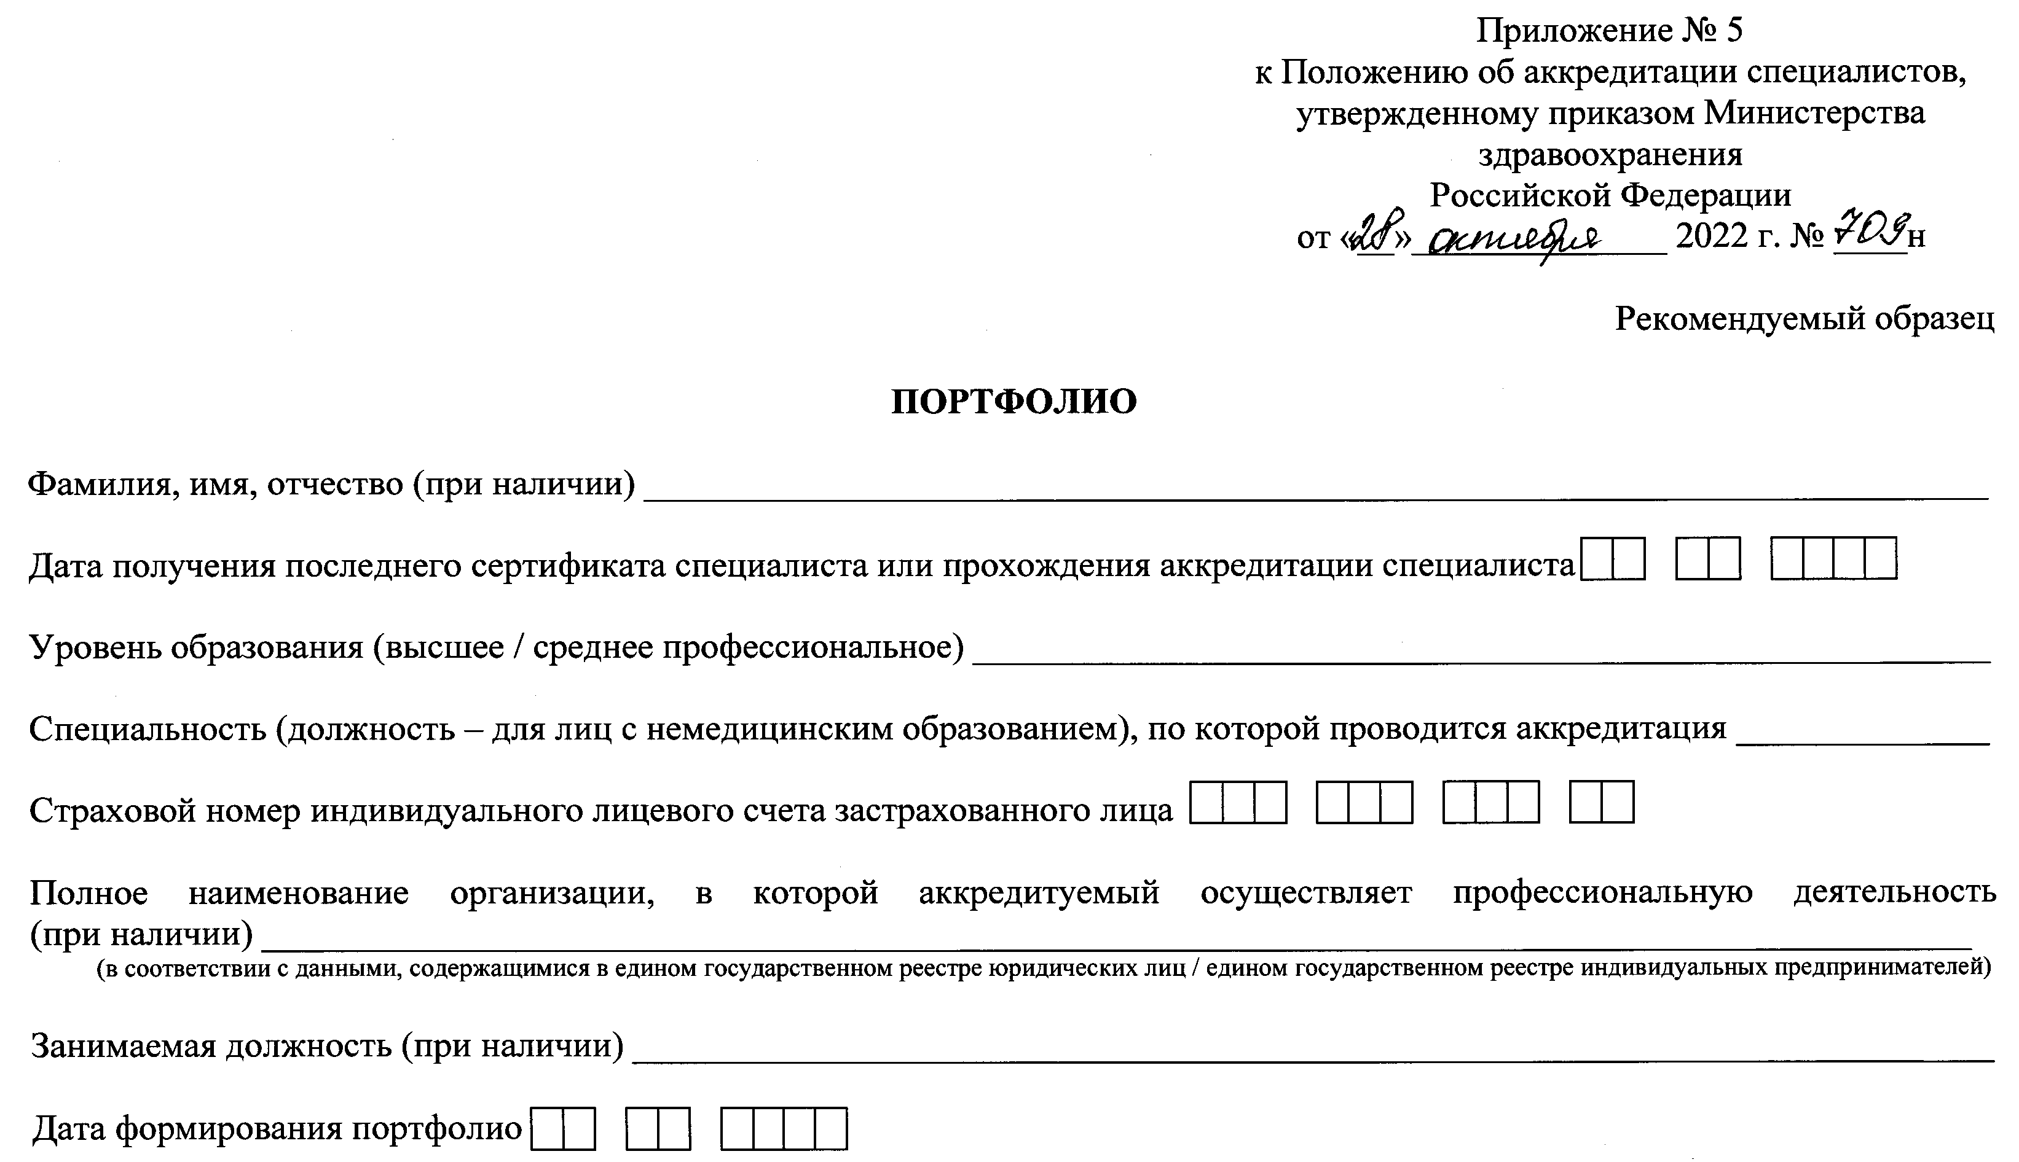
ПОРТФОЛИО
Заполняется по образцу Приложения № 5 Приказ МЗ РФ от 28.10.2022 №709н «Об утверждении Положения об аккредитации специалистов».
Обязательное заполнение всех граф портфолио!!!

Slide 10
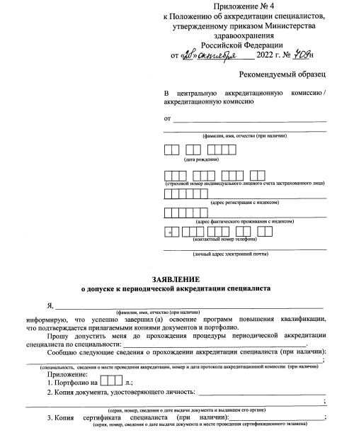
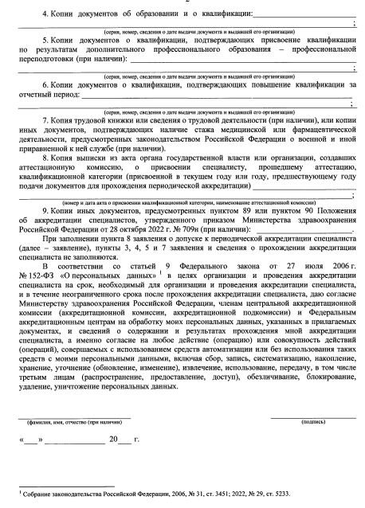
Заявление о допуске
к аккредитации специалиста
Приложение № 4 приказа МЗ РФ от 28.10.2022 №709н «Об утверждении Положения об аккредитации специалистов»:

Slide 11
Сведения об освоении программ ПК
(за последние 5 лет с даты получения сертификата/аккредитации)
Баллы, нмо, часы отменили??? НЕТ!
Надо сдавать тесты и еще какие-то станции????
Нет, нет и нет!!!!
НМО обязательно??? НЕТ!
Надо 50 баллов в год??? Н-Е-Т!!!
Требуется 250 баллов????
Да НЕТ же!!!!

Slide 12
Отчет о профессиональной деятельности
Приложение № 5 приказа МЗ РФ от 28.10.2022 №709н «Об утверждении Положения об аккредитации специалистов»:
Информация с официального сайта учреждения
Главный врач Ф.И.О.
Информация с официального сайта учреждения
Согласно трудовой книжке
Согласно долж.инстр. или профстандарту
Принял…Установил диагноз … Составил план лечения …. Прооперировал …
Прошел обучение на курсах … Освоил новые хирургические технологии… Прошел стажировку…
Являюсь куратором ординаторов\аспирантов\нет
Прохождение ПК, участие в НК, освоение новых хирургических технологий, участие в гос.проектах…

Slide 13
Сведения об освоении программ ПК
(за последние 5 лет с даты получения сертификата/аккредитации)
За 5 лет необходимо пройти обучение ≥144 часа
П. 103 приказа МЗ РФ от 28.10.2022 №709н «Об утверждении Положения об аккредитации специалистов»:
Notes:
Обращать внимание, чтобы ПК был по офтальмологии
Очно\заочно\гибрид

Slide 14
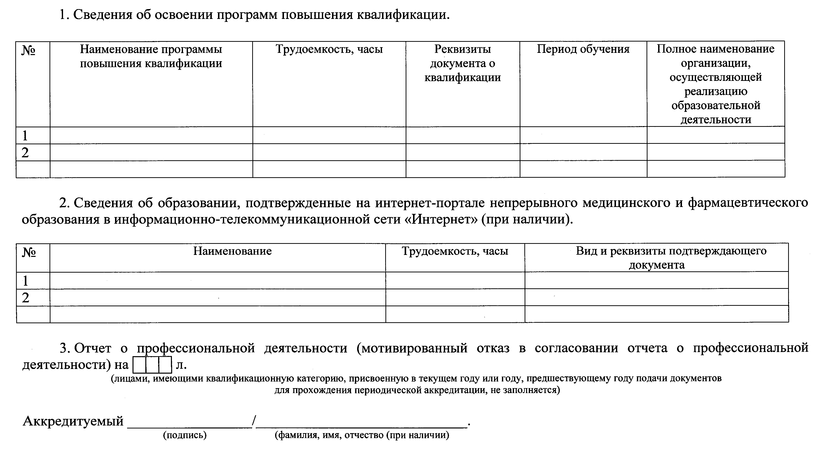
Сведения об освоении программ ПК
(за последние 5 лет с даты получения сертификата/аккредитации)
За 5 лет необходимо пройти обучение (п.103 Положения)
≥144 часа:
1 вариант: ПК ≥ 144ч
программы ПК с суммарным сроком освоения не менее 144 часов (144, 72+72, 72+36+36 и т.д.).
2 вариант: ≥ 72ч ПК + иное обучение (НМО) ≥ 144ч
программы ПК с суммарным сроком освоения не менее 72 часов + сведения об образовании (например, участие в конференциях, освоение ИОМ), подтвержденные на портале НМО (внесение баллов в личный кабинет).
* ПК по аккредитуемой специальности
Notes:
Обращать внимание, чтобы ПК был по офтальмологии
Очно\заочно\гибрид

Slide 15
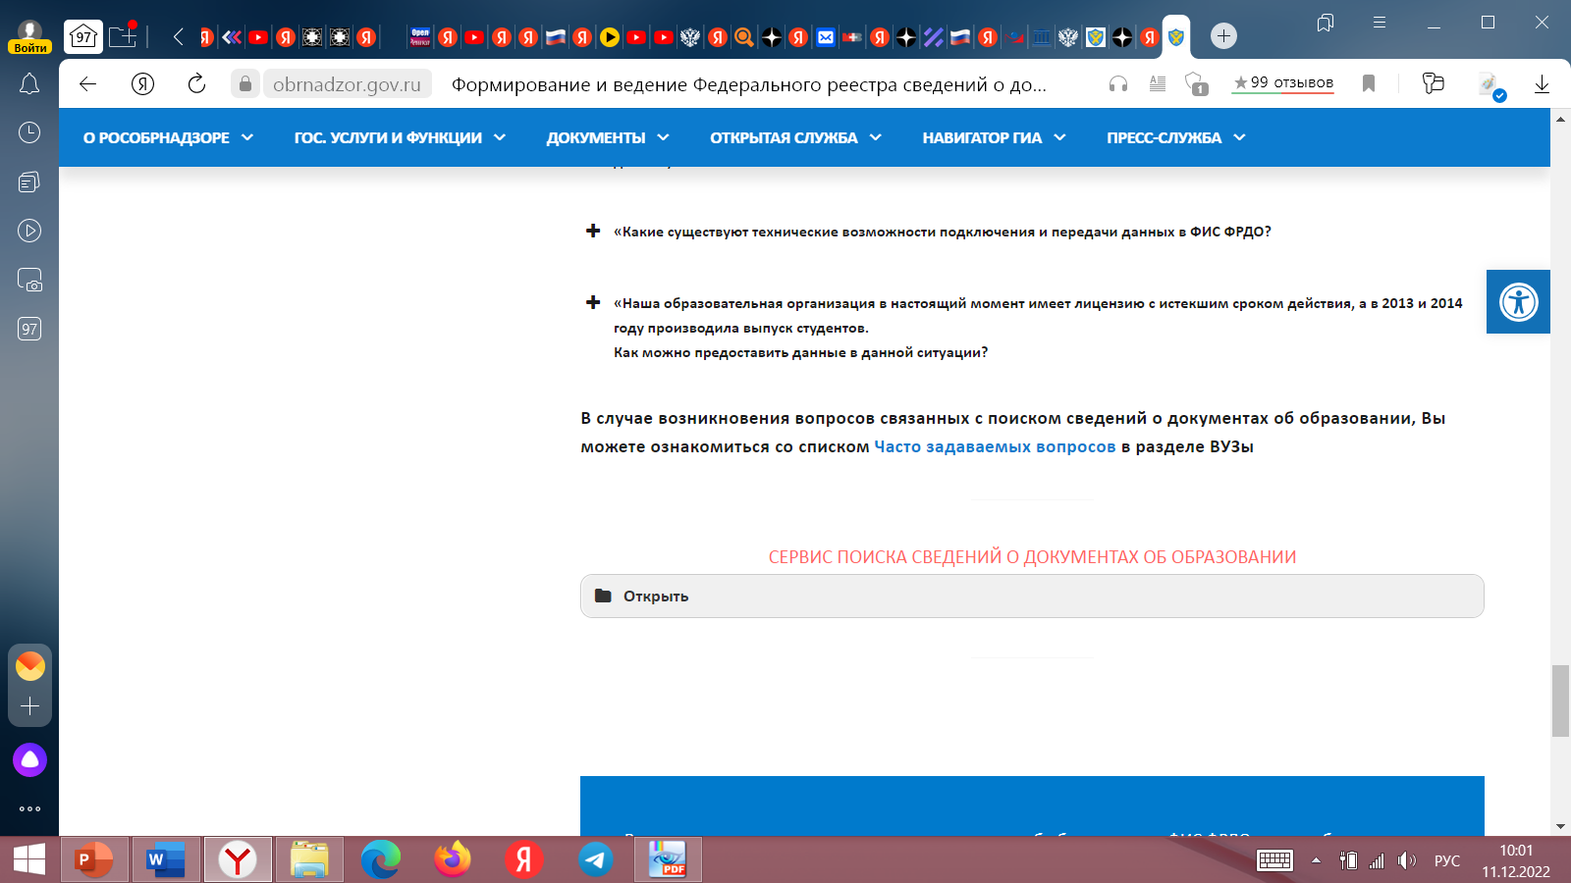
Сведения об освоении программ ПК
(за последние 5 лет с даты получения сертификата/аккредитации)
По итогам освоения курса ПК врач получает удостоверение, данные которого вносятся в ФИС ФРДО*
https://obrnadzor.gov.ru – сервис поиска сведений о документах об образовании.
* В соответствии с частью 9 статьи 98 Федерального закона от 29.12.2012 №273-ФЗ «Об образовании в Российской Федерации» в рамках проектной деятельности Рособрнадзором создана федеральная информационная система «Федеральный реестр сведений о документах об образовании и (или) о квалификации, документах об обучении (ФИС ФРДО), обеспечивающая сбор сведений о выданных документах с образовательных организаций, накопление этих сведений в единой базе данных.

Slide 16
Мотивированный отказ
- Наличие МО в пакете документов аккредитуемого не может являться причиной отказа в аккредитации от ФАЦ
Оформляется в случае:
руководитель клиники не может подтвердить профессиональные навыки аккредитуемого
(например, сотрудник недавно принят на работу).

Slide 17
Список документов, необходимых для ПА
Через ЛК ФРМР | Почтовое отправление
Заявление о допуске к ПА специалиста (согласно Приложению № 4 Приказа) | Заявление о допуске к ПА специалиста (согласно Приложению № 4 Приказа)
Портфолио (согласно Приложению № 5 Приказа) | Портфолио (согласно Приложению № 5 Приказа)
Копия трудовой книжки | Копия трудовой книжки
Копия документа о смене ФИО (при наличии) | Копия документа о смене ФИО (при наличии)
СНИЛС | СНИЛС
 | Копия паспорта
 | Копия сертификата/аккредитации
 | Копии документов об образовании и квалификации
 | Копии документов о ПП (при наличии)
 | Копии документов о ПК (за отчетный период)
Notes:
Обратить внимание на качество отправляемых документов! Без пятен, затемнений, засветов, посторон предметов
Бумажные варианты – без скрепок

Slide 18
Список документов, необходимых для ПА
* Если квалификационная категория присвоена в год аккредитации или годом ранее (90п. и 106п. Приказа)
Через ЛК ФРМР | Почтовое отправление
Заявление о допуске к ПА (согласно Приложению №4 Приказа) | Заявление о допуске (согласно Приложению №4 Приказа)
СНИЛС | СНИЛС
Портфолио (согласно Приложению №5 Приказа – только образовательная часть!) | Портфолио (согласно Приложению №5 Приказа – только образовательная часть!)
Копия документа о смене ФИО (при наличии) | Копия документа о смене ФИО (при наличии)
Копия выписки из акта о присвоении специалисту квалиф.категории | Копия выписки из акта о присвоении специалисту квалиф.категории
 | Копия паспорта
 | Копии документов о ПК (за отчетный период)

Slide 19
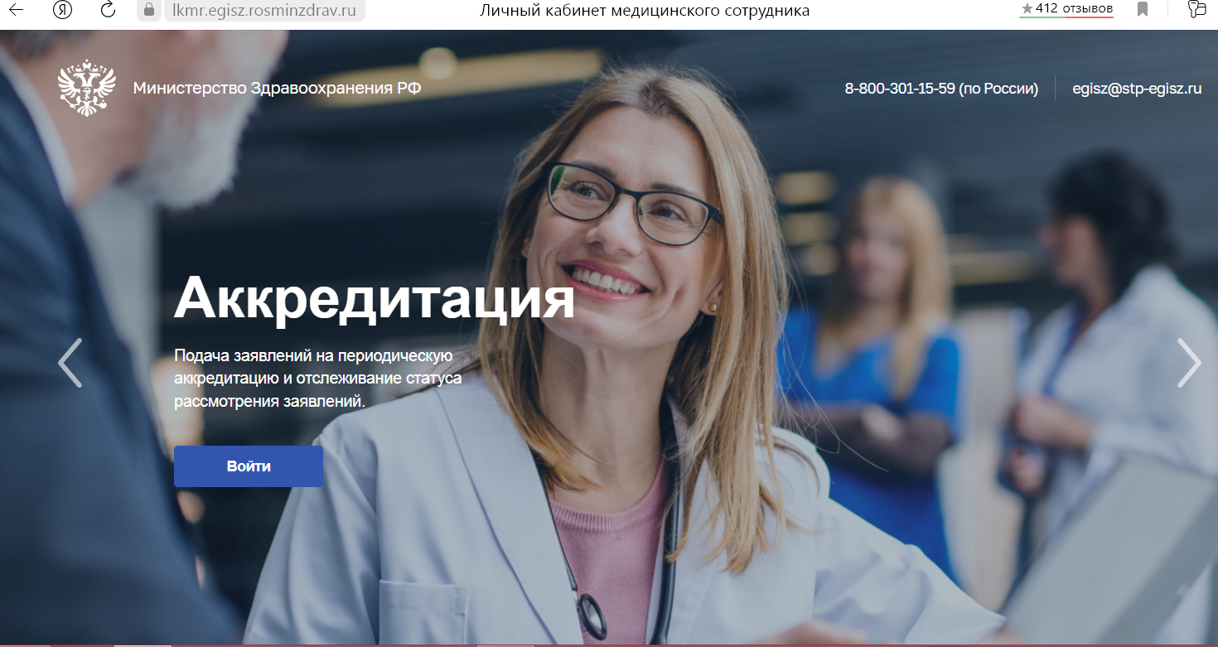
Представление документов в ФАЦ
За 3 месяца до окончания срока действия
сертификата специалиста/аккредитации
Через личный кабинет ФРМР*
для зарегистрованных работодателем пользователей
2. Заказным письмом с уведомлением на бумажном носителе
для незарегистрированных в ФРМР
https://lkmr.egisz.rosminzdrav.ru
125993, г. Москва, ул. Баррикадная, д.2/1, стр.1)
*ФРМР- федеральный регистр мед.работников

Slide 20
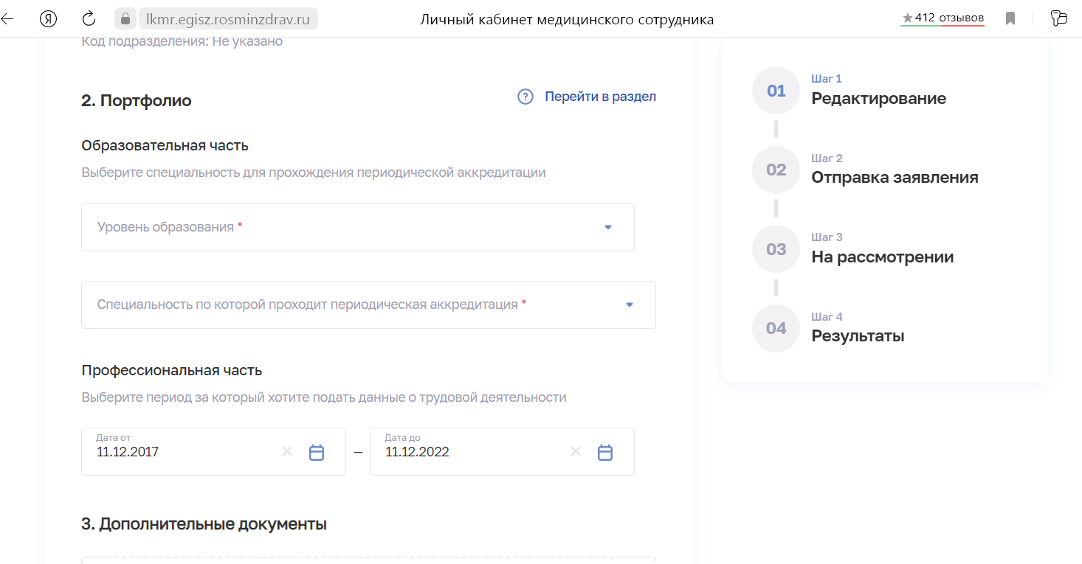
Личный кабинет ФРМР
Проверить, чтобы была подтверждена учетная запись на госуслугах.
Заходить из браузера Яндекс или Atom.
В регистр сотрудника вносит работодатель.
Ограничение по загрузке данных: 25 Мб, 15 документов, именовать.
Приказ от 28.10.2022 № 708н «Об утверждении порядка ведения персонифицированного учета лиц, участвующих в осуществлении мед.деятельности …».

Slide 21
Кто проводит периодическую аккредитацию специалистов?
Федеральный аккредитационный центр (ФАЦ)
Центральная аккредитационная комиссия (ЦАК)
Аккредитационная подкомиссия субъекта РФ
Профессиональные некоммерческие организации

Slide 22
Кто проводит периодическую аккредитацию специалистов?
Федеральный Аккредитационный Центр
ЦАК
АП
НКО
АК по специальностям
Нет комиссии в субъекте
Апелляция
Конфликт интересов в ЦАК\АП
Временно неработающие
Мотивированный отказ
Несогласованный отчет
Основная часть
аккредитуемых

Slide 23
Как узнать результат аккредитации?
Сайт ФАЦ
https://fca-rosminzdrav.ru
/periodicheskaya-akkreditaciya/resheniya-akkreditacionnyh-komissij/resheniya-akkreditacionnyh-komissij/
Ctrl + F
поиск себя по номеру СНИЛС
2. Уведомление на Вашу @ (если подавали документы через почту)
3. ЛК ФРМР (если подавали документы через ФРМР)

Slide 24
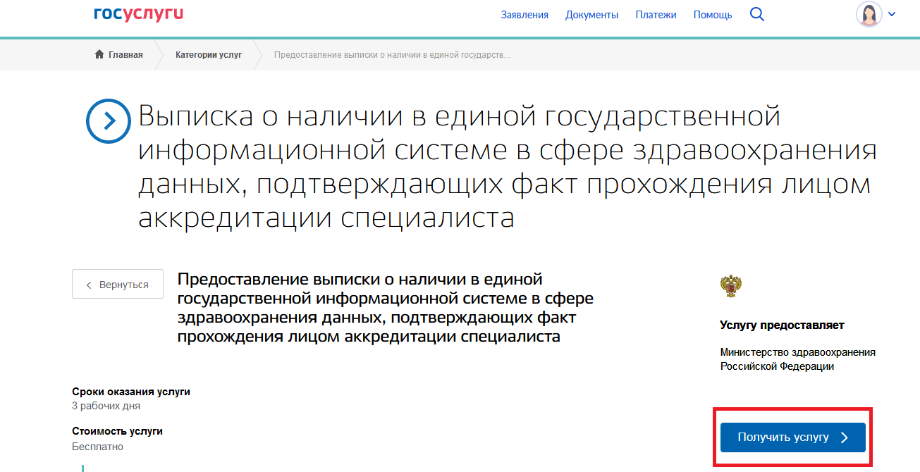
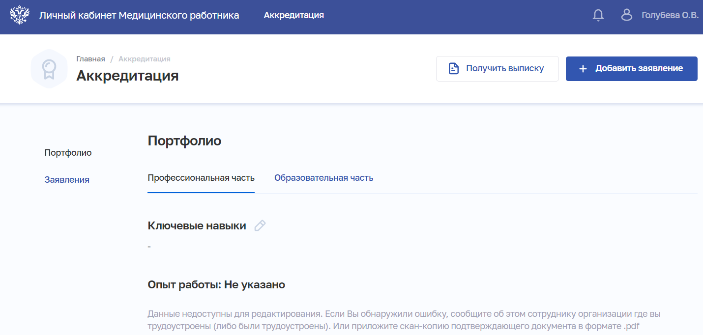
Документ о прохождении аккредитации
Выписка о прохождении аккредитации
https://www.gosuslugi.ru/493582/1
В личном кабинете ФРМР
(с ЭЦП)
Через 10дн с даты оформления протокола аккредитации!
(без ЭЦП)

Slide 25
ВНИМАНИЕ!
Федеральный закон от 02.07.2021 № 312
считать основанием допуска к осуществлению профессиональной деятельности не наличие бумажного свидетельства об аккредитации, а факт прохождения аккредитации, зафиксированный в Федеральном регистре медицинских работников (ФРМР) ЕГИСЗ.

Slide 26
Когда следующая аккредитация?
Пример:
Протокол заседания комиссии, на котором было принято положительное решение, и аккредитация пройдена датирован 26.10.2022г.
Вы имеете право осуществлять лечебную деятельность по специальности до 26.10.2027г. (документы подать за 3 месяца).

Slide 27
Если пришел … ОТКАЗ
Исправить указанные ошибки и отправить ВЕСЬ пакет документов заново.
Подать на апелляцию.
Проверить информацию в последнем протоколе или запросить выписку на Госуслугах
(https://www.gosuslugi.ru/493582/1).

Slide 28
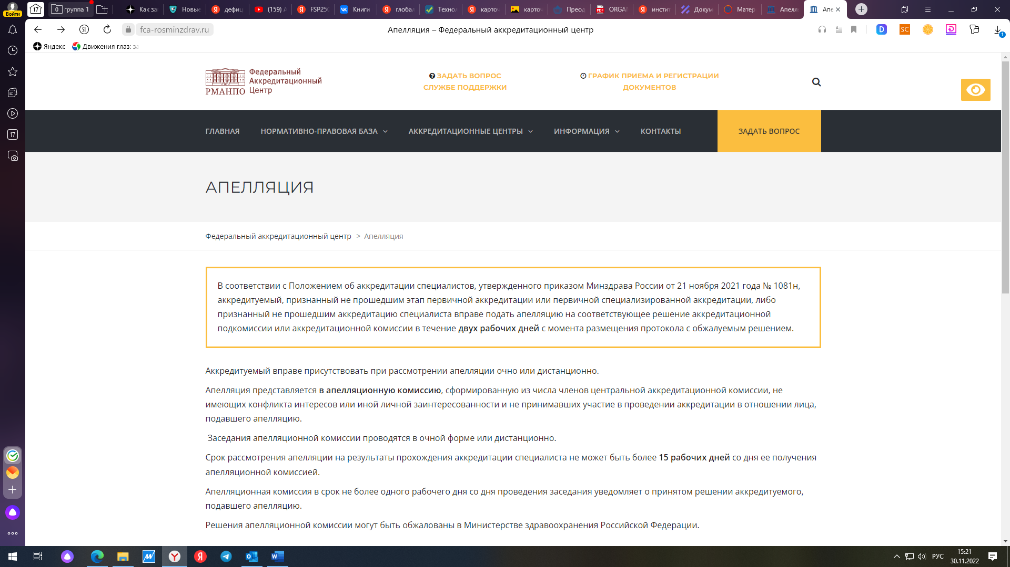
Если пришел … ОТКАЗ
Апелляция
Подать в течение 2х рабочих дней с даты публикации Протокола.
Проводится по желанию аккредитуемого очно или с применением дистанционных технологий.
Дальнейшее обжалование – в МЗ РФ.

Slide 29
Как вернуться в профессию, если перерыв в стаже составил более 5 лет
Пройти курс профессиональной переподготовки по специальности
Пройти первичную специализированную аккредитацию
(решение тестов и ситуационных задач, прохождение станций ОСКЭ)
Допуск к профессиональной деятельности

Slide 30
Осталось 6 мес до окончания срока действия сертификата\аккредитации
ПЕРИОДИЧЕСКАЯ АККРЕДИТАЦИЯ
Проверить количество часов обучения:
≥144 ПК или ≥ 72 ПК+ ≥ 72НМО.
Если меньше – пройти обучение.
1. Проводится 1 раз в 5 лет.
2. Один этап – оценка портфолио.
3. Проходит без очного участия аккредитуемого.
4. 1 специальность = 1 пакет документов.
5. 1 аккредитация = 1 аккредитационная комиссия.
Осталось 2-3 мес до окончания срока действия сертификата\аккредитации
Сформировать пакет документов
Отправить документы в ФАЦ
Продолжение мед.деятельности
Исправить выявленные ошибки и вновь отправить весь документы/подать на апелляцию
Ожидать результаты аккредитации:
информация на сайте ФАЦ, ЛК ФРМР, электронная почта
Аккредитация не пройдена
Аккредитация пройдена
Выписка о прохождении на gosuslugi.ru

Slide 32
Приглашаем присоединиться к нашему Telegram-каналу
https://t.me/akkredmntk

Slide 33
Желаем интересной учёбы и плодотворной работы!

